Slide 1



Гидропонная ферма с искусственным освещением с использованием машинного зрения
Акселерационная программа
«Стартапы LETI» 2023
Лидер Эпохи Технологических Инноваций
Трекер проекта – Прошкина Александра Сергеевна Эксперт проекта - Прошкина Александра Сергеевна
Обозначение версионности документа

Slide 2

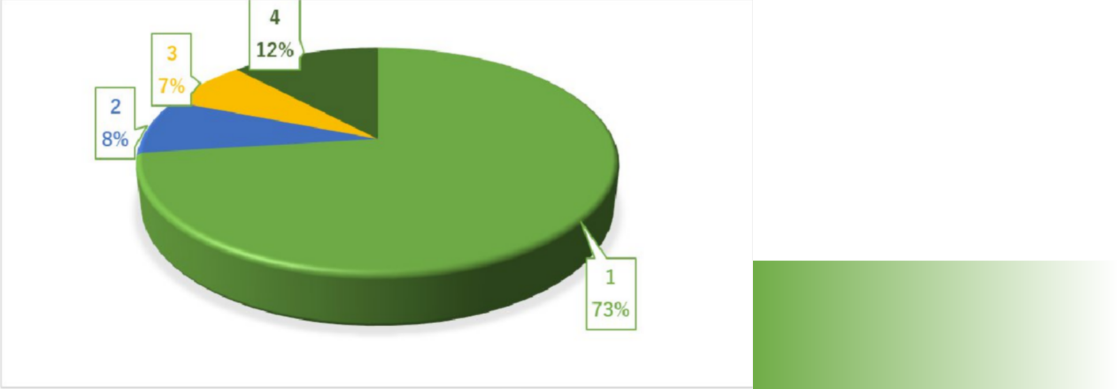
Актуальность и описание проекта
Мы, команда Оазис представляем разработку гидропонной фермы с искусственным светодиодным освещением с применением машинного зрения, которая позволяет выращивать различные сельскохозяйственные культуры в условиях, при которых классический почвенный метод выращивания считается недоступным или тяжелым в исполнении (неплодородные почвы, места с жарким или холодным климатом).
- Тайга
- Болото и заболоченные почвы 3 - Песчаные и каменистые земли 4 - Пригодны для земледелия

Slide 3

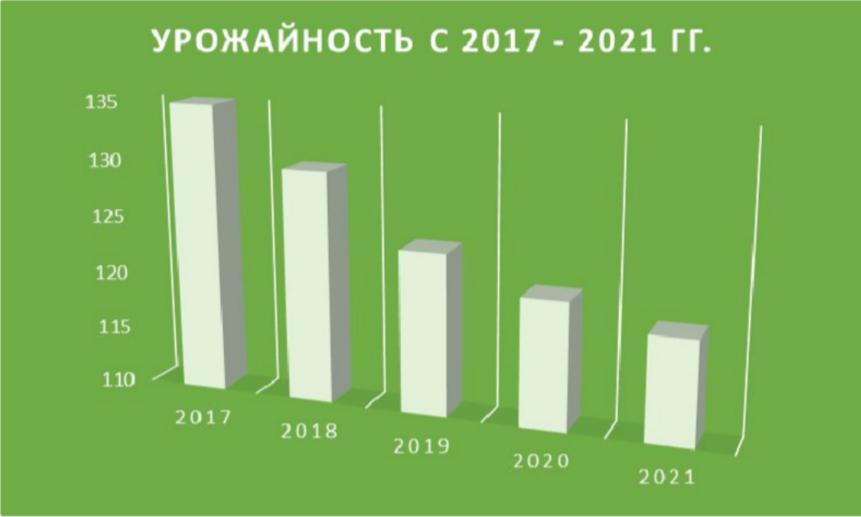
Проблема, которую решает проект
Урожайность в России упала с 2017 года по 2021 год на 15,3 млн тонн.
Невозможность контролировать условия выращивания (температуру, влажность и т.д.), что может привести к частичной гибели урожая.
По данным ФАО, около 15% почв в России подверглись деградации.
Согласно данным Министерства сельского хозяйства РФ, потери урожая из-за вредителей могут составлять примерно 10-15%
Высокая цена готового продукта из-за необходимости затрат на логистику.

Slide 4

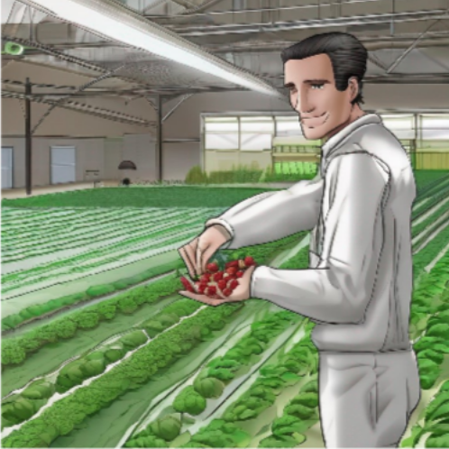
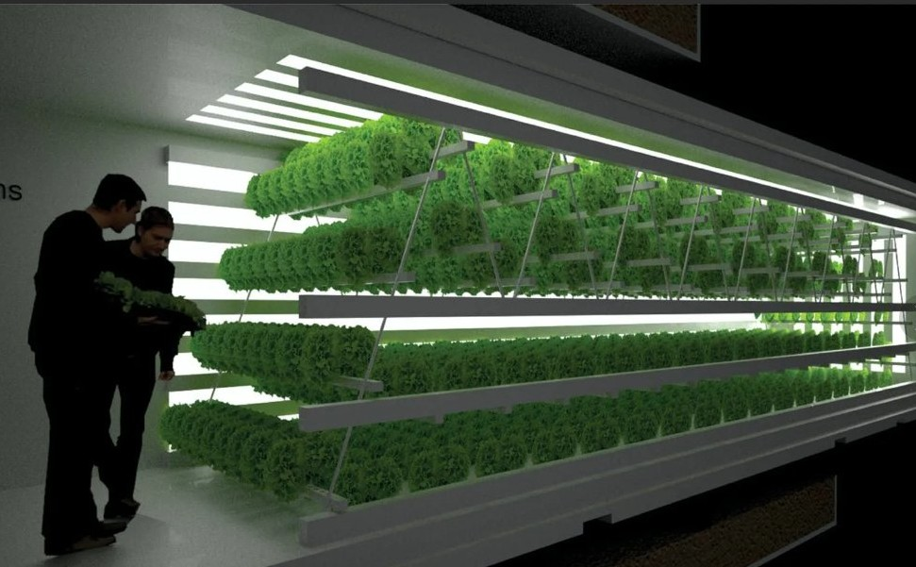
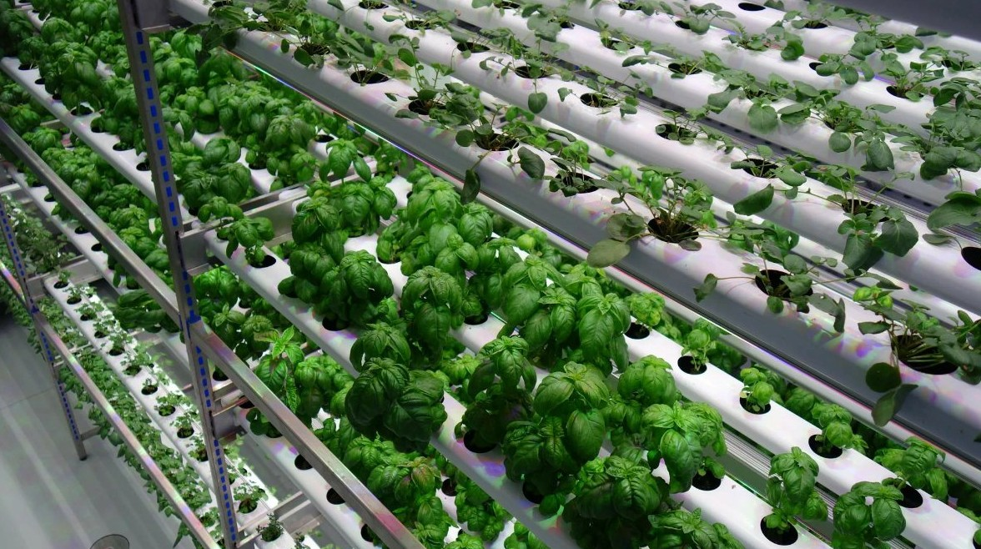
ЦА, потенциальные заказчики
Портрет целевой аудитории для В2С продуктов
Доход - средний, требуется стартовое вложение в покупку установки и доставку, обслуживание установки не требует больших затрат
Потребность - в самостоятельном выращивании для себя любых с/х продуктов, которые предусмотрены системой (учитывая габариты установки).
Портрет целевого заказчика для B2B продуктов
  Малый и средний бизнес, предприятия сельскохозяйственной промышленности
  Потребность - в упрощении выращивания за счет автоматизации процессов выращивания и контроля, экономии ресурсов и ускорение производства

Slide 5

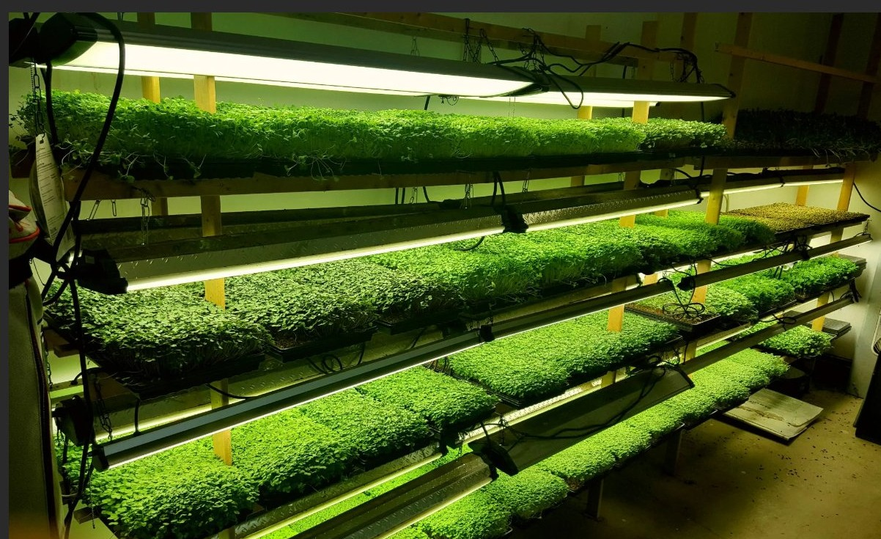
Решение, которое предлагает команда
Экономия времени: Например, шпинат, выращенный на гидропонике, может созреть за 4-7 недель, что в 2-3 раза выше, чем в почве.
Повышение урожайности: При использовании гидропоники урожайность вырастает в 2-3 раза по сравнению с почвой.
Контроль качества продукции
Экологичность: В 2010 году было зафиксированно 3,4% загрезненной почвы от обследованных 32,8 тыс. га., в 2019 году - 5,8%.
Устойчивость к болезням и вредителям
Гибкость

Slide 6

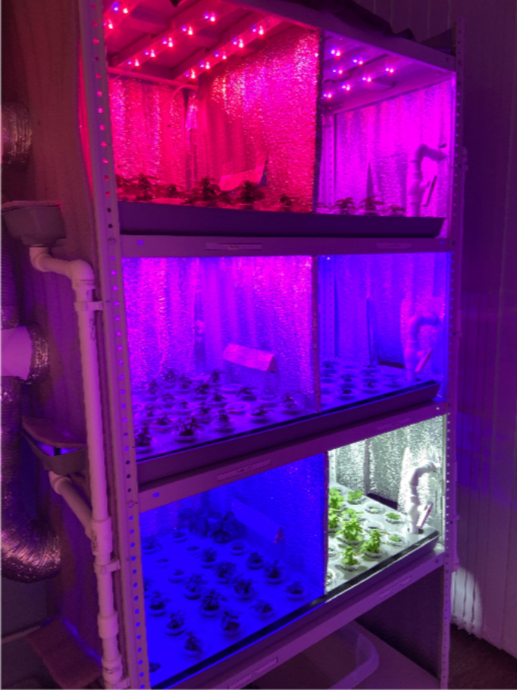
Ценностное предложение и пр
одукт
Гидропонная ферма с искусственным освещением и машинным зрением помогает предприятиям сельскохозяйственного сегмента, которые хотят повысить урожайность и решить проблему сезонности, тем, что предлагает способ выращивания, не зависящий от погоды и климатических условий.
Научно-технические решения:
Разработка системы гидропоники
Использование светодиодного освещения
Разработка системы машинного зрения
Использование искусственного интеллекта и анализа данных
Интеграция системы управления
Тестирование и оптимизация
Контроль качества и безопасности

Slide 7

Рынок и Анализ конкурентов
Теплица | Автоматизация процесса | Контроль экосистемы | Количество режимов освещения | Контроль водного раствора | Точность контроля водного раствора | Наличие альтернативного источника энергии
Оазис | + | + | без ограничения | + | + | +
iFarm | + | + | автоматически | + | - | -
GreenBar | + | + | 3 | - | - | -
Growmama | - | - | 1 | - | - | -
Healthy Garden | + | + | автоматически | + | + | -
AgroAspect | + | + | без ограничения | - | - | -

Slide 8

Бизнес модель и факторы успеха
1. Интернет-магазины: Продажа через интернет-магазины является одним из наиболее эффективных способов продвижения продуктов. Гидропонная ферма со светодиодным освещением и машинным зрением может быть представлена на специализированных интернет-магазинах.
2 . Местные фермерские рынки: Участие в местных фермерских рынках может помочь привлечь внимание
местных жителей к гидропонным фермам.
.Оптовые покупатели: Поиск оптовых покупателей, таких как супермаркеты, рестораны и магазины здоровой пищи, которые могут быть заинтересованы в покупке гидропонных ферм для своих нужд.
.Сельскохозяйственные выставки и конференции: Участие в сельскохозяйственных выставках и конференциях может помочь установить контакты с потенциальными покупателями и узнать о новых
тенденциях в области гидропонного фермерства.
5 .Фермерские кооперативы: Сотрудничество с фермерскими кооперативами может помочь расширить
рынок сбыта гидропонных ферм.

Slide 9


Стратегия продвижения и финансовые
показатели
Планируется выстраивать отношения с потребителями с помощью социальных сетей и при помощи создания сайта для продвижения продукта. В условиях повсеместного вовлечения социальных сетей как в продажу различных продуктов так и в продвижение различных компаний, мы считаем, что следует использовать социальные сети и различные интернет- платформы как продвижения, так и для привлечения финансовых ресурсов.
Начальные средства: личные средства участников стартап проекта. Также планируется привлечение инвестиций.
Рассчетная стоимость одной установки - 70 тыс. руб. На данном этапе рентабельность составляет 40%.

Slide 10

Дорожная карта проекта
Год | Событие
03.10.2021 | Разработан прототип гидропонной фермы
02.05.2022 | Проведены испытания прототипа
08.12.2022 | Разработка улучшена на основе испытаний
05.11.2023 | Разработан бизнес -план
20.05.2024 | Привлечены инвестиции
12.11.2024 | Начало производства
26.08.2025 | Первые продажи через маркетплейсы
17.09.2025 | Продвижение через социальные сети и сайты
14.10.2025 | Масштабирование производства

Slide 11

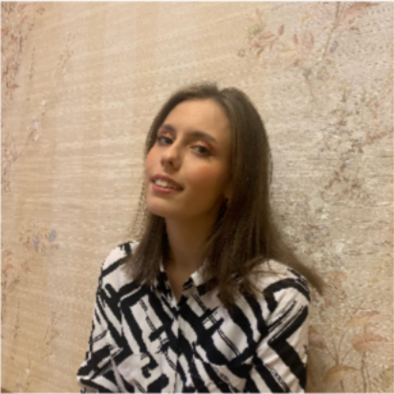
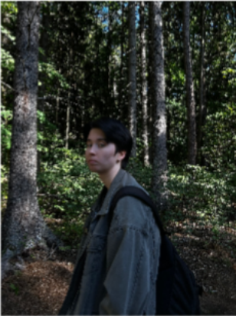
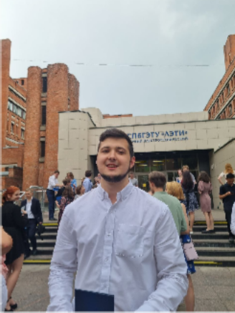
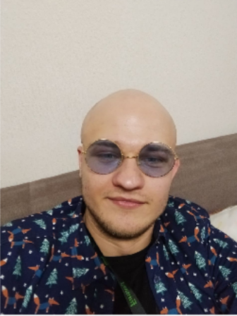
Команда проекта
Маханько Татьяна Сергеевна, Тимлид, аналитик Магистрант 1 год
Рябенко Татьяна
Батухтин Никита
Левин Евгений Витальевич,
Игоревна,
Максимович ,
Лаборант-исследователь ЛОФС
Спикер, генератор идей, _{разработчик-}
и каф. Фотоники
маркетолог Магистрант 1 год
тестировщик Магистрант 1 год
Координатор проекта
Аспирант, опыт 3 года в сфере
искусственного выращивания

Slide 12

Контакты
Телефон: +7(981) 919-63-68
Эл.почта: tatyana02_02@mail.ru
СПАСИБО БОЛЬШОЕ ЗА ВНИМАНИЕ!
Экология снова в моде!

